Slide 1

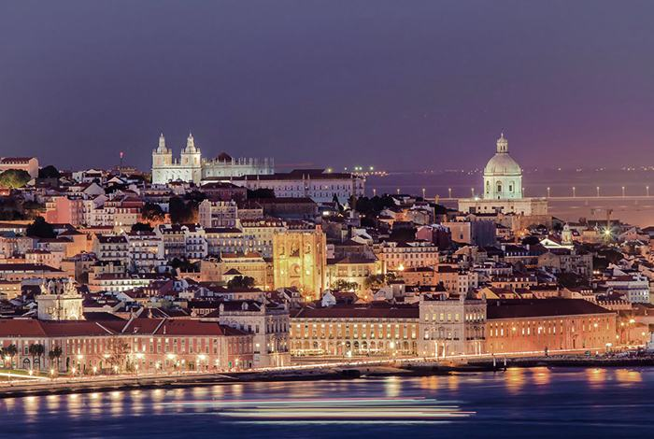
ΠΟΡΤΟΓΑΛΙΑ
2ο ΓΕΛ Αρτέμιδας, 19-25/4/2026
Δημιουργός Μαρία Δορυφόρου ΠΕ 06

Slide 2
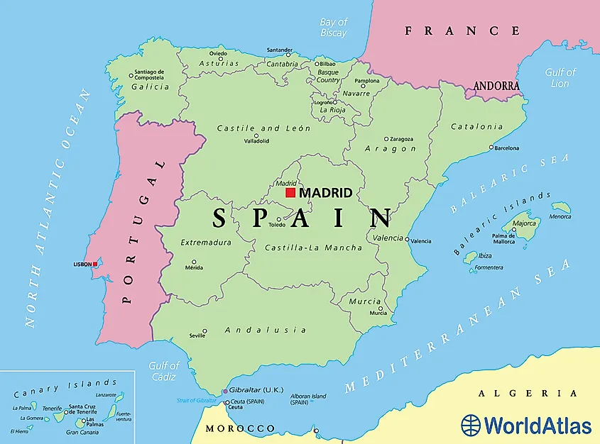
ΓΕΩΓΡΑΦΙΑ
  Βρίσκεται στη νοτιοδυτική Ευρώπη, στην Ιβηρική Χερσόνησο.
  Συνορεύει με την Ισπανία στα ανατολικά και βόρεια.
  Βρέχεται από τον Ατλαντικό Ωκεανό, με μεγάλη ακτογραμμή και σημαντικά λιμάνια.
  Πρωτεύουσα είναι η Λισαβόνα, σημαντικό πολιτιστικό και οικονομικό κέντρο.
  Το Πόρτο βρίσκεται στο βορειοδυτικό τμήμα της χώρας, στις εκβολές του Δούρου ποταμού.
  Η περιοχή του Πόρτο είναι γνωστή για την παραγωγή του κρασιού Porto.
  Περιλαμβάνει νησιωτικές περιοχές: Αζόρες και Μαδέρα.
  Διασχίζεται από σημαντικούς ποταμούς.

Slide 3
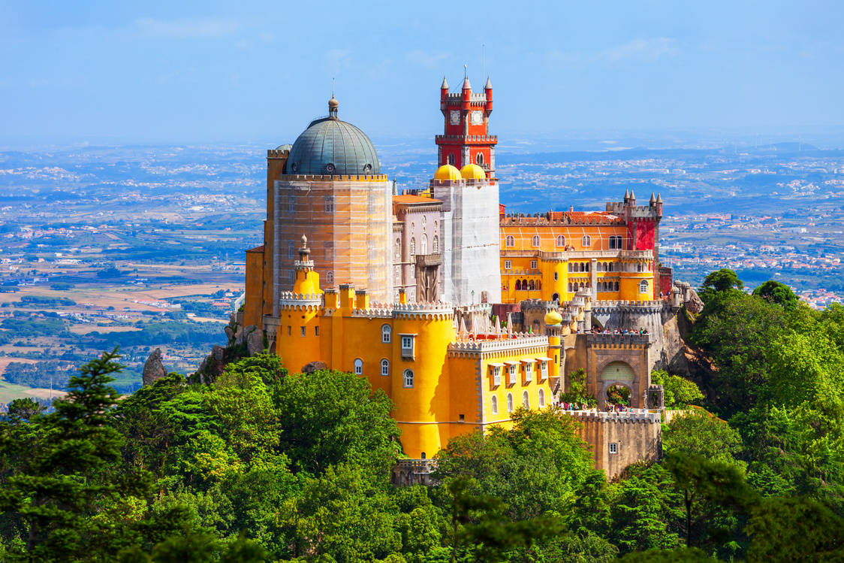
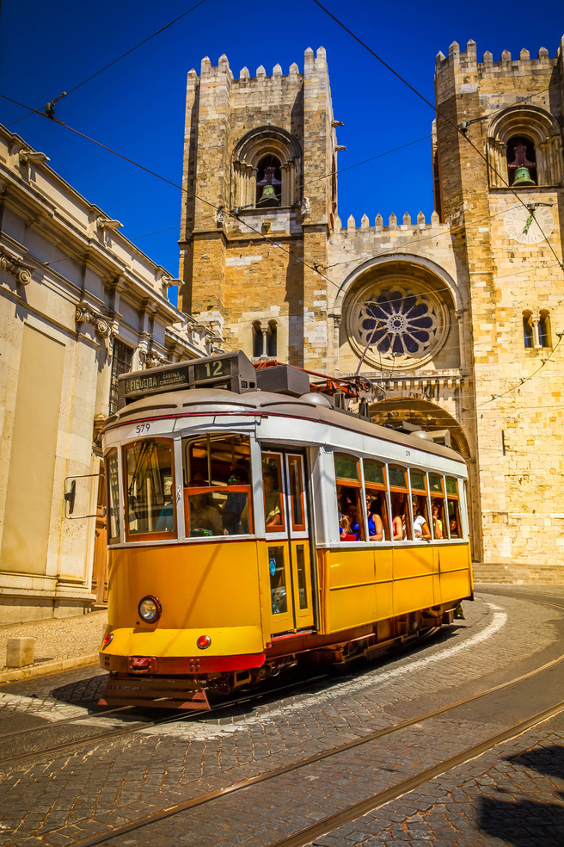
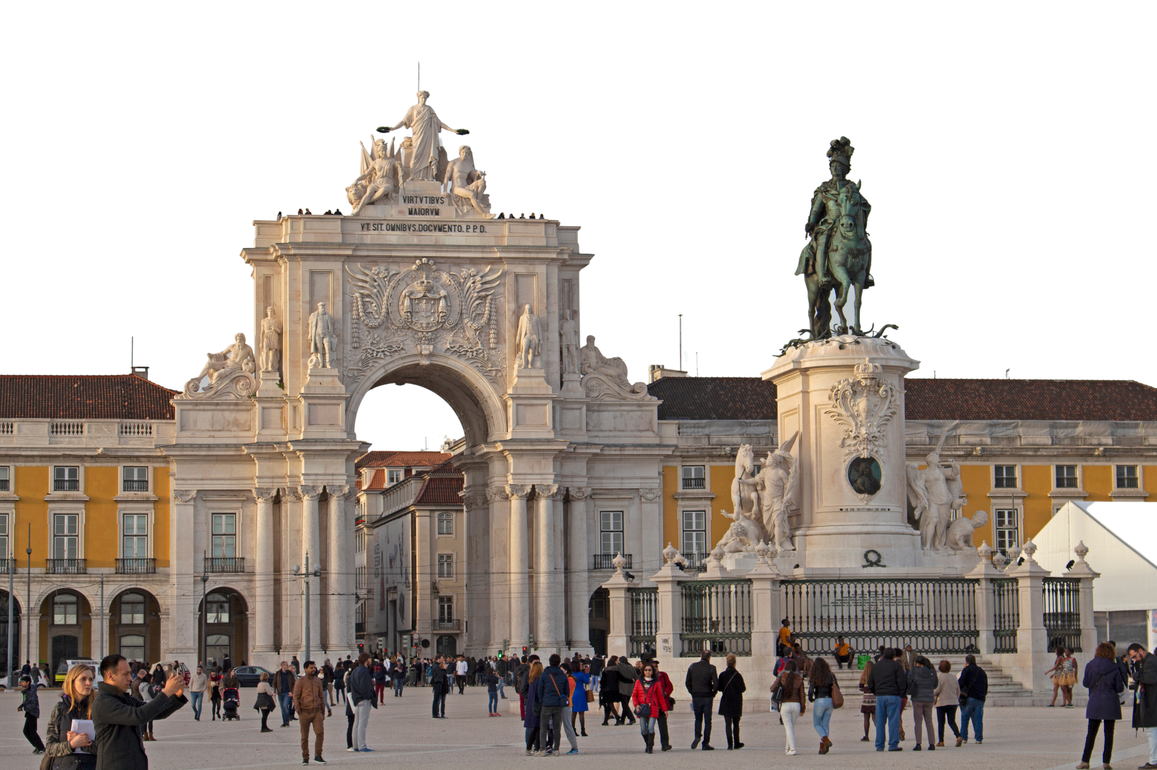
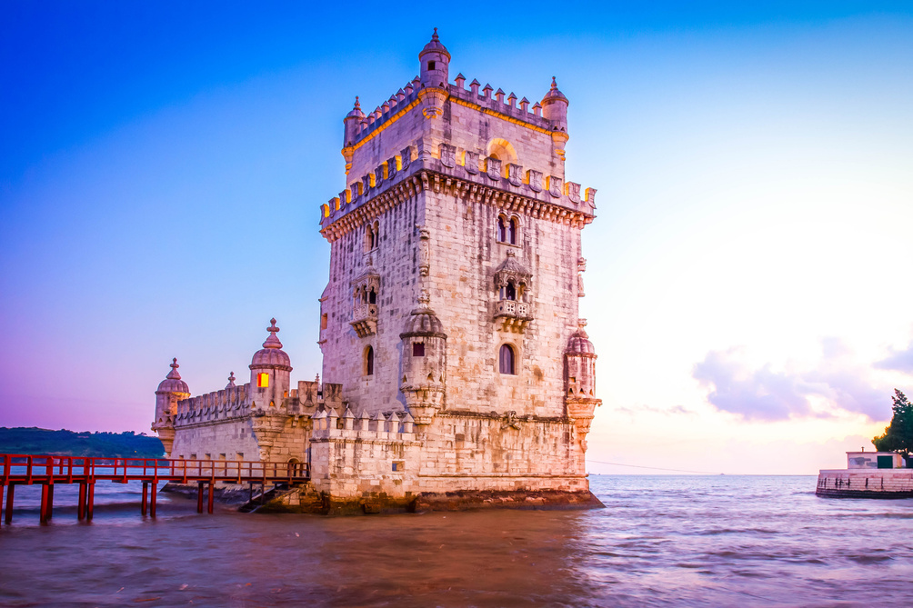
ΙΣΤΟΡΙΑ
  Κατοικήθηκε από αρχαίους λαούς και ενσωματώθηκε στη Ρωμαϊκή Αυτοκρατορία.
  Τον Μεσαίωνα πέρασε υπό μουσουλμανική κυριαρχία (Άραβες)
  Το 1143 γίνεται ανεξάρτητο βασίλειο.
  Τον 15ο–16ο αιώνα γίνεται μεγάλη ναυτική δύναμη (Εποχή των Ανακαλύψεων).
  Εξερευνητές όπως ο Βάσκο ντα Γκάμα άνοιξαν θαλάσσιους δρόμους προς την Ινδία.
  Δημιούργησε αποικιακή αυτοκρατορία σε Αφρική, Ασία και Νότια Αμερική.
  Το 1910 καταργείται η μοναρχία και γίνεται δημοκρατία.
  Ακολουθεί μια περίοδος πολιτικής αστάθειας (πολλές κυβερνήσεις, κρίσεις)
  Το 1926 γίνεται στρατιωτικό πραξικόπημα
  Σταδιακά εγκαθιδρύεται αυταρχικό καθεστώς υπό τον Αντόνιο ντε Ολιβέιρα Σαλαζάρ (δικτατορία “Estado Novo”)
  Το 1974, με την Επανάσταση των Γαρυφάλλων, τερματίζεται η δικτατορία.
  Σήμερα είναι σύγχρονο ευρωπαϊκό κράτος και μέλος της Ευρωπαϊκή Ένωσης.

Slide 4
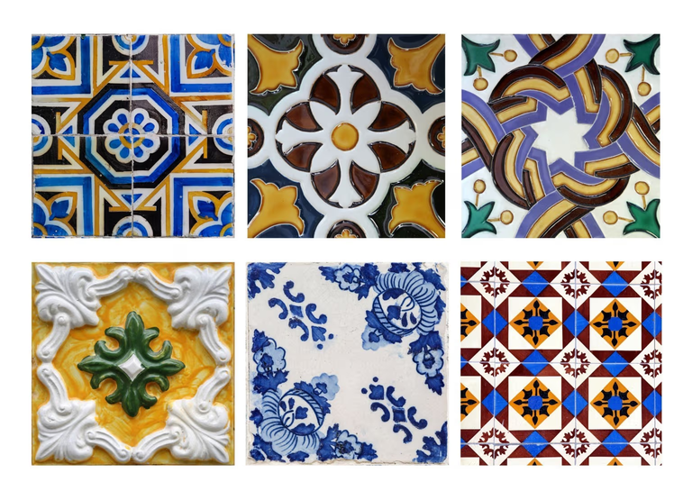
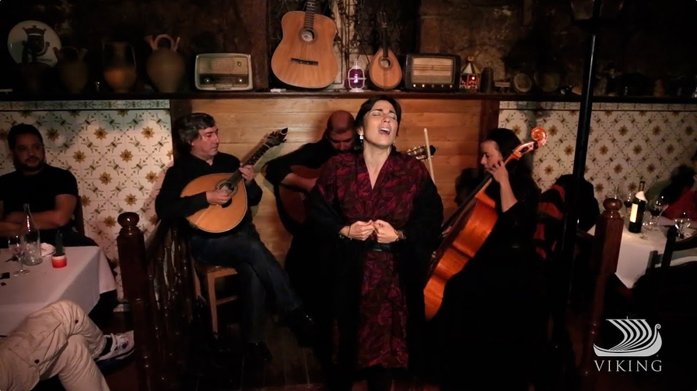
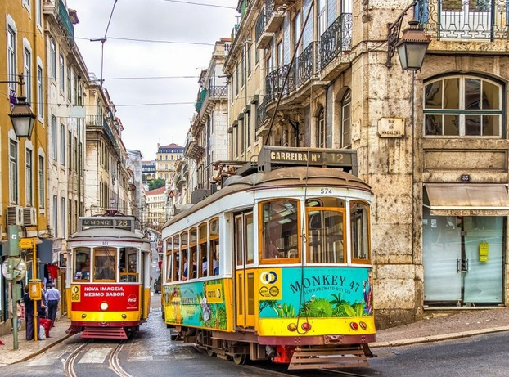
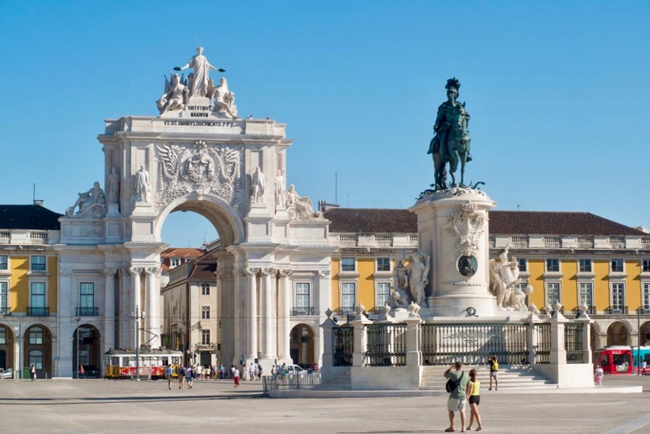
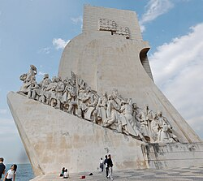
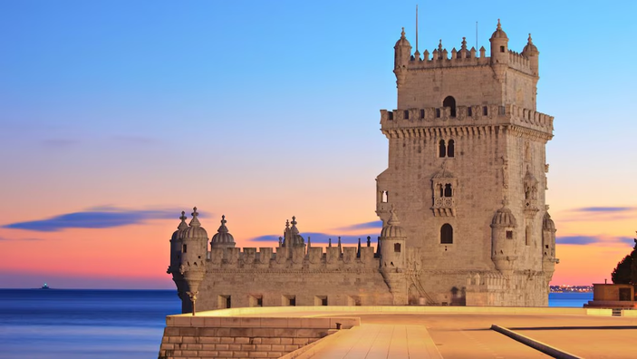
ΠΟΛΙΤΙΣΜΟΣ & ΚΛΗΡΟΝΟΜΙΑ
Ένας πλούσιος συνδυασμός κελτικής, ρωμαϊκής, μαυριτανικής και ευρωπαϊκής επιρροής διαμορφώνει την πορτογαλική ταυτότητα.
Azulejos
Τα εμβληματικά κεραμικά πλακάκια που στολίζουν κτίρια και εκκλησίες με ιστορικές σκηνές.
.
Fado
Μελαγχολική μουσική Αναγνωρισμένη από την UNESCO.
Λισαβόνα
Η πρωτεύουσα χτισμένη σε επτά λόφους με εκπληκτική θέα και ζωντανή ατμόσφαιρα. Μιά πόλη που λάμπει στο πέρασμα του χρόνου.

Slide 5
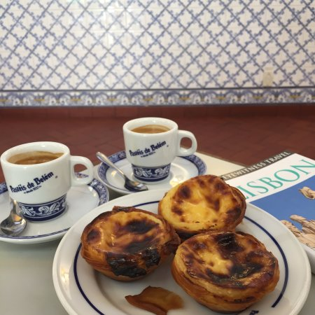
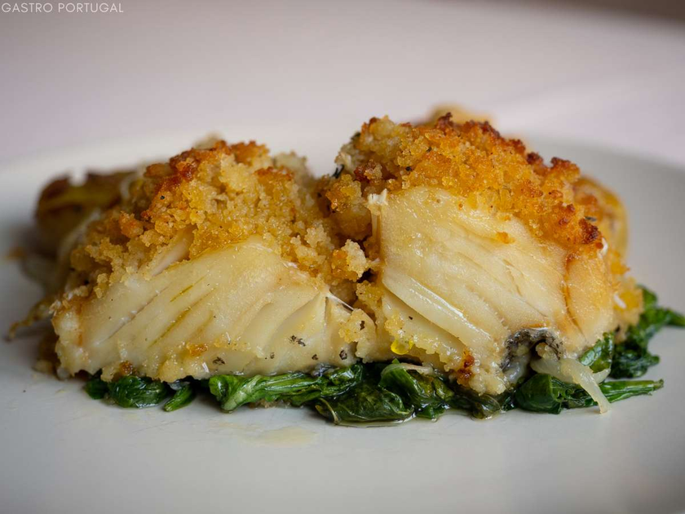
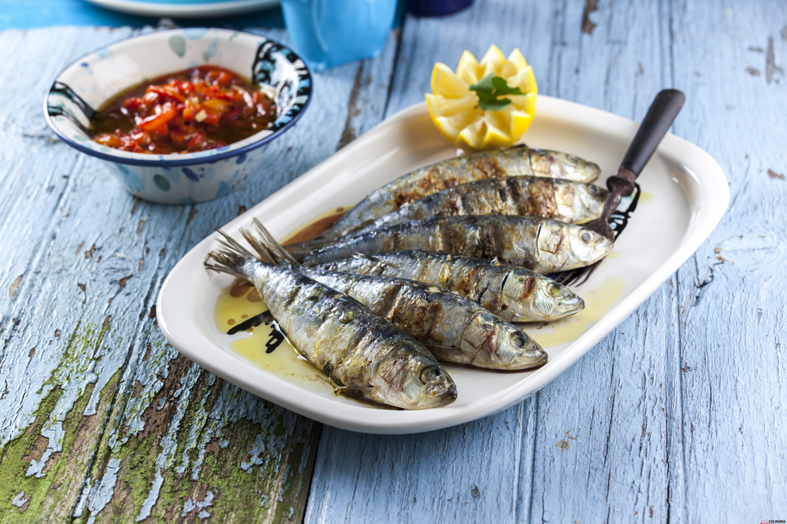
ΚΑΘΗΜΕΡΙΝΗ ΖΩΗ, ΣΥΝΗΘΕΙΕΣ & ΓΕΥΣΕΙΣ
  Η μέρα ξεκινά με bica (εσπρέσο) και pastel de nata. Οι Πορτογάλοι αγαπούν τις χαλαρές βόλτες και τις παρατεταμένες συζητήσεις.
  Το Bacalhau (μπακαλιάρος) και η Sardinha Assada (ψητές σαρδέλες) είναι εθνικά σύμβολα.
  Οι οικογενειακοί δεσμοί είναι ιεροί. Τα κυριακάτικα τραπέζια μαζεύουν γενιές γύρω από φαγητό και κρασί και κάθε γεύμα είναι γιορτή.

Slide 6
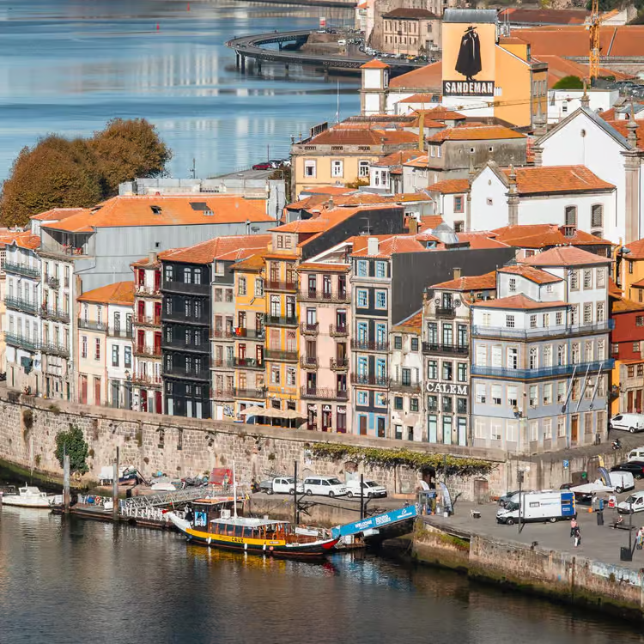
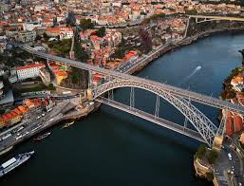
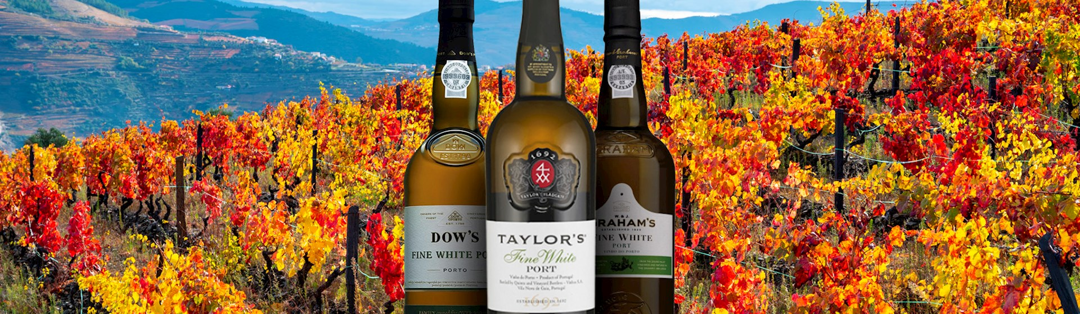
ΠΟΡΤΟ, Η ΠΟΛΗ ΤΟΥ ΚΡΑΣΙΟΥ
🏛️ UNESCO
Το ιστορικό κέντρο αποτελεί Μνημείο Παγκόσμιας Κληρονομιάς.
🍷 Κρασί Πόρτο
Παγκοσμίως διάσημο, παλαιώνεται στα κελάρια της Vila Nova de Gaia.
🌉 Γέφυρα Dom Luís I
Εμβληματικό αριστούργημα μηχανικής που ενώνει το Πόρτο με τη Gaia.
.

Slide 7

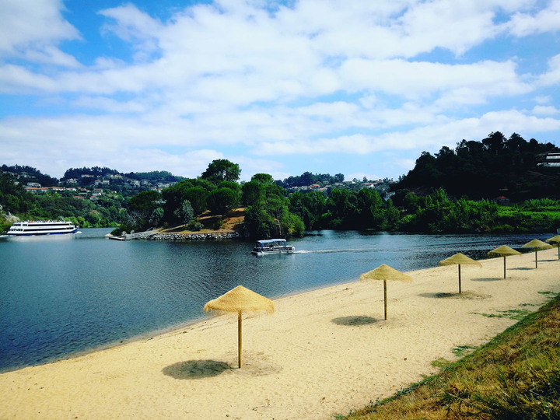
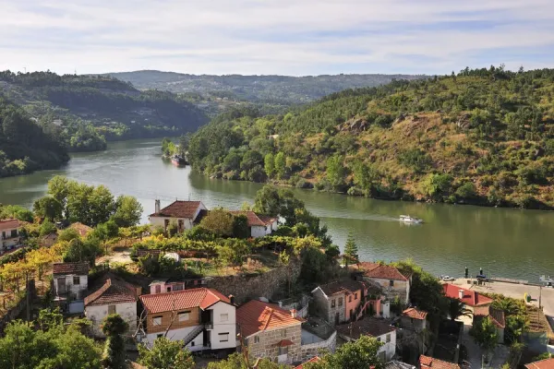
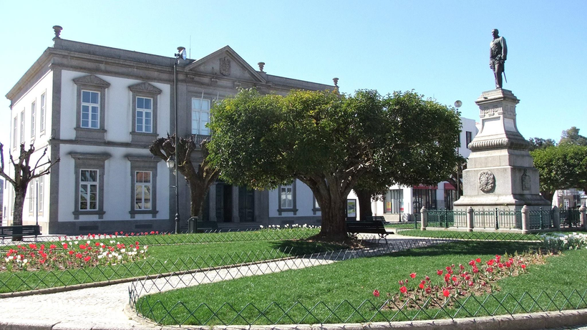
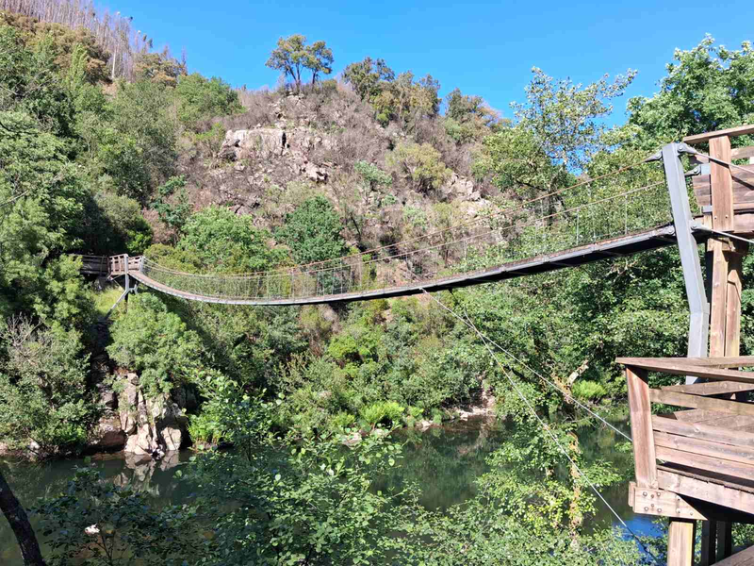
Castelo de Paiva
Φυση & Παραδοση
  Γραφική κωμόπολη στην περιοχή του Πόρτο, στην περιφέρεια του Aveiro.
  Περιτριγυρισμένη από καταπράσινα βουνά και τον ποταμό Douro.
  Ιδανική για πεζοπορία, κανό και εξερεύνηση της φύσης.
  Έχει περίπου 17.000 κατοίκους και έκταση 109 km².
  Παραδοσιακά αγροτική περιοχή, με παρελθόν στην εξόρυξη άνθρακα
  Σύγχρονη οικονομία με έμφαση στη βιομηχανία (υποδήματα, υφαντουργία, μεταλλουργία κ.ά.).
  Ανάπτυξη υποδομών: ποτάμιο λιμάνι στον Douro.
  Διατηρεί ζωντανές τις τοπικές παραδόσεις και τον αγροτικό τρόπο ζωής, μακριά από τον τουριστικό θόρυβο.

Slide 8
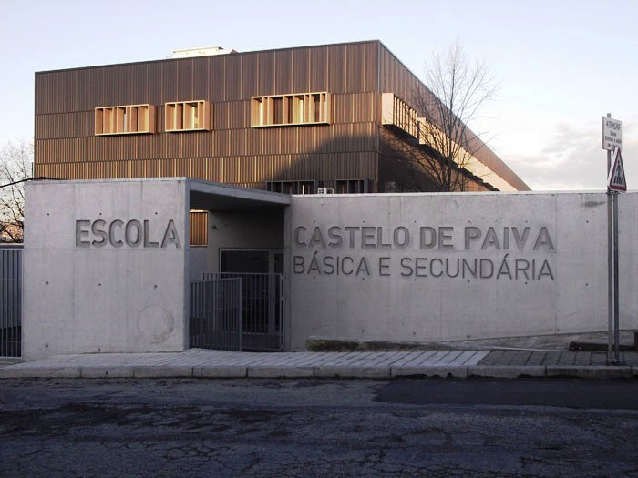
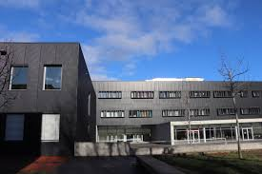

AGRUPAMENTO DE ESCOLAS DE CASTELO DE PAIVA
ΣΥΓΚΡΟΤΗΜΑ ΣΧΟΛΕΙΩΝ CASTELO DE PAIVA (ΑECP)
Tαυτότητα του Σχολείου
  Βρίσκεται στον δήμο Castelo de Paiva, στην περιοχή Aveiro της Πορτογαλίας.
  Δημόσιο εκπαιδευτικό συγκρότημα που ενώνει πολλά σχολεία της περιοχής κάτω από μία κοινή διοίκηση.
  Κεντρικό Σχολείο (Sede): Escola Básica e Secundária de Castelo de Paiva.
Εκπαιδευτικές Βαθμίδες
Το συγκρότημα καλύπτει όλο το φάσμα της υποχρεωτικής εκπαίδευσης:
  Προσχολική Αγωγή: Νηπιαγωγεία.
  Πρωτοβάθμια Εκπαίδευση: 1ος, 2ος και 3ος Κύκλος (Δημοτικό και Γυμνάσιο).
  Δευτεροβάθμια Εκπαίδευση: Λύκειο (Ensino Secundário).
  Επαγγελματική Εκπαίδευση: Προσφέρει επαγγελματικά προγράμματα (Cursos Profissionais) για μαθητές που θέλουν να ειδικευτούν σε συγκεκριμένους τομείς.
Όραμα και Στόχοι
  Κοινωνική Ένταξη: Εστιάζει στην παροχή ίσων ευκαιριών σε όλους τους μαθητές της περιοχής.
  Καινοτομία: Συμμετέχει συχνά σε ευρωπαϊκά προγράμματα (όπως το Erasmus+) για την ανταλλαγή γνώσεων και τη βελτίωση των διδακτικών μεθόδων.
Τοπική Κοινότητα
  Το σχολείο λειτουργεί ως πολιτιστικός και κοινωνικός πυρήνας για την πόλη Castelo de Paiva.
  Oργανώνει τη σχολική χρονιά σε εξάμηνα (αντί για τρίμηνα).
  Δίνει μεγάλη έμφαση στις τέχνες, τον αθλητισμό και την περιβαλλοντική ευαισθητοποίηση των μαθητών.

Slide 9
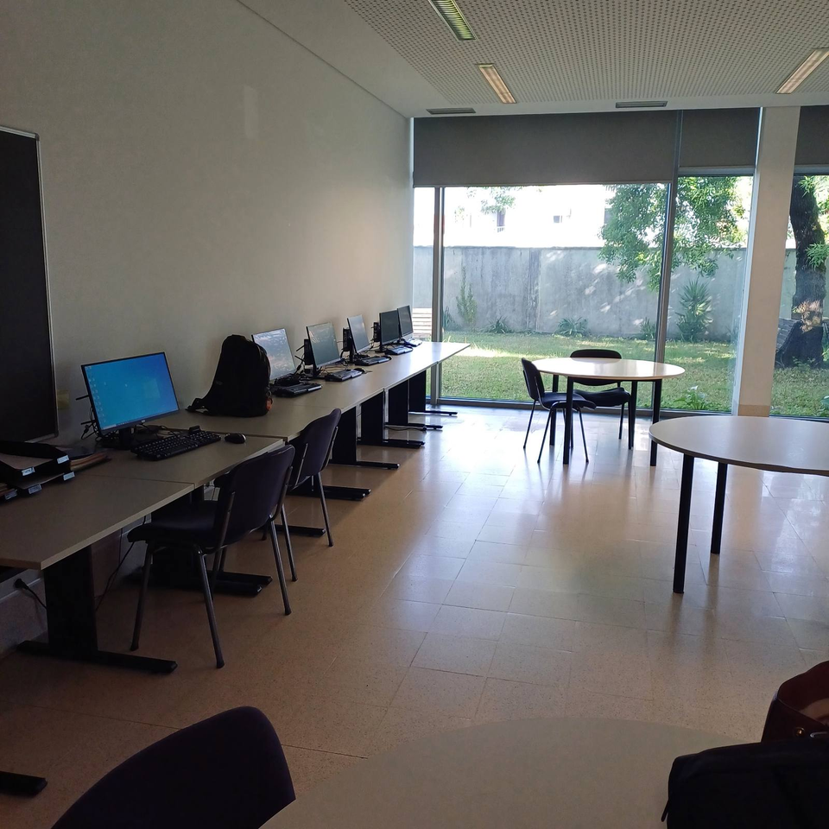
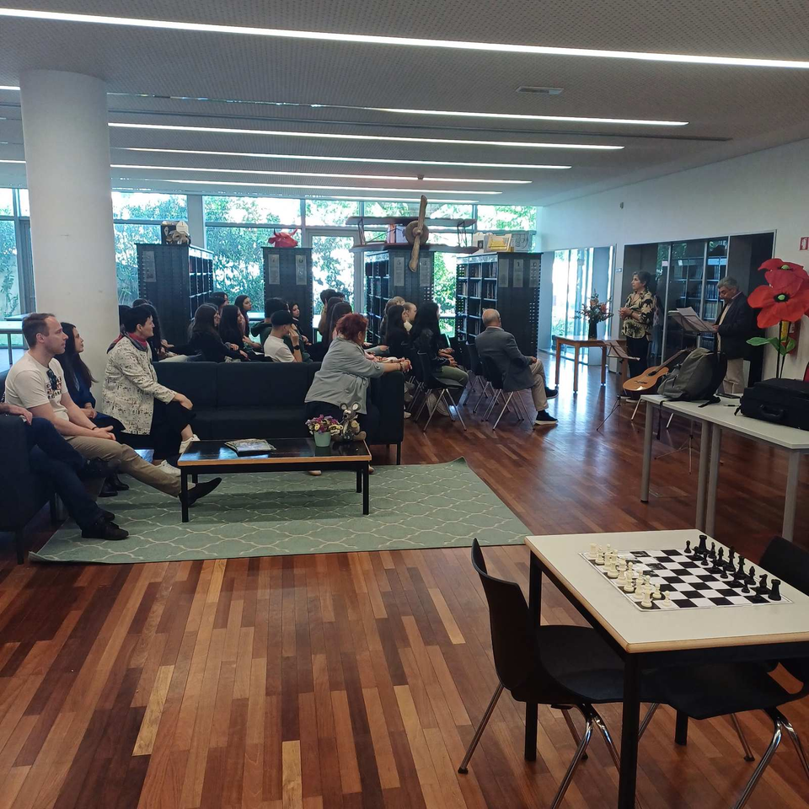
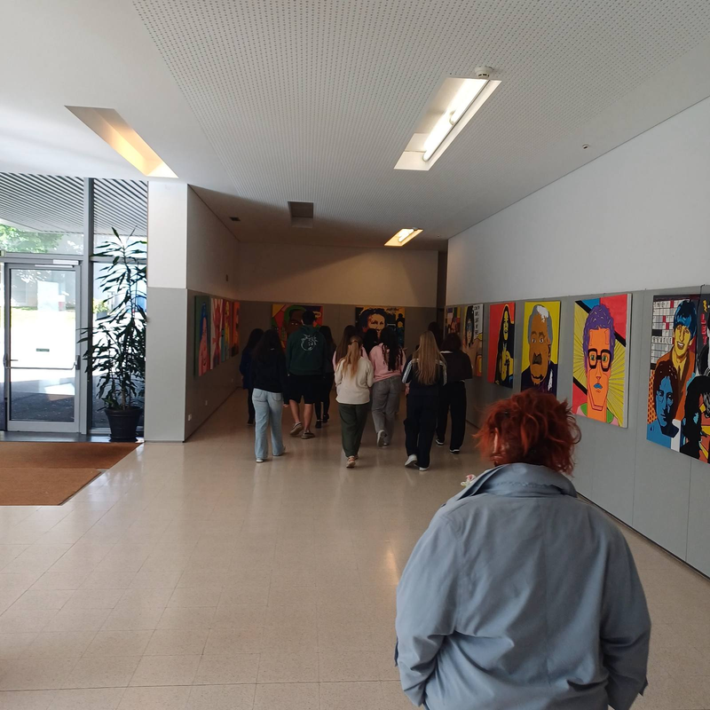
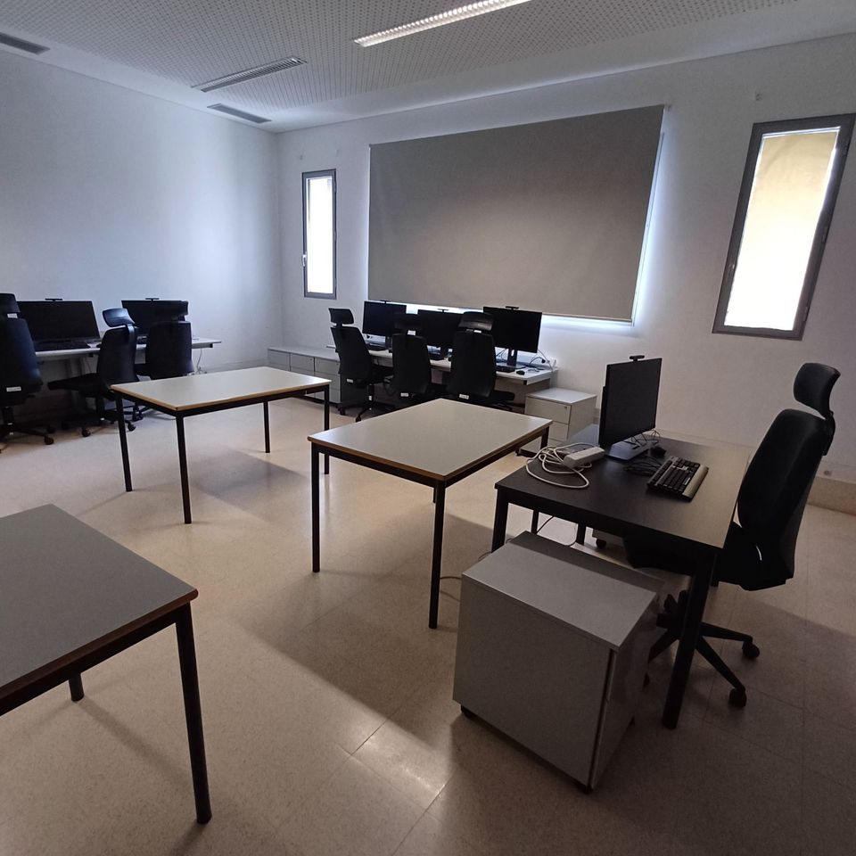
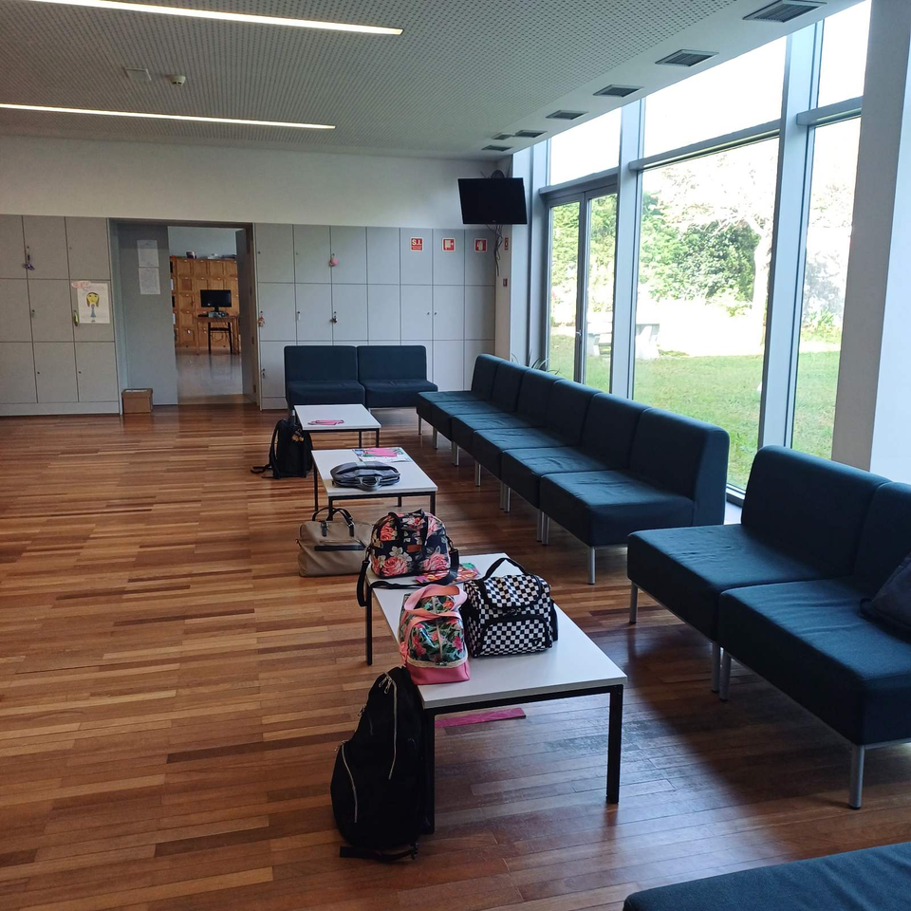
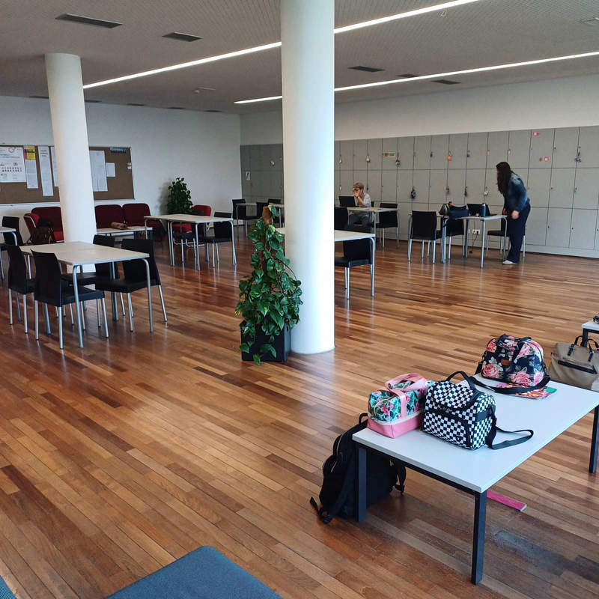

Slide 10
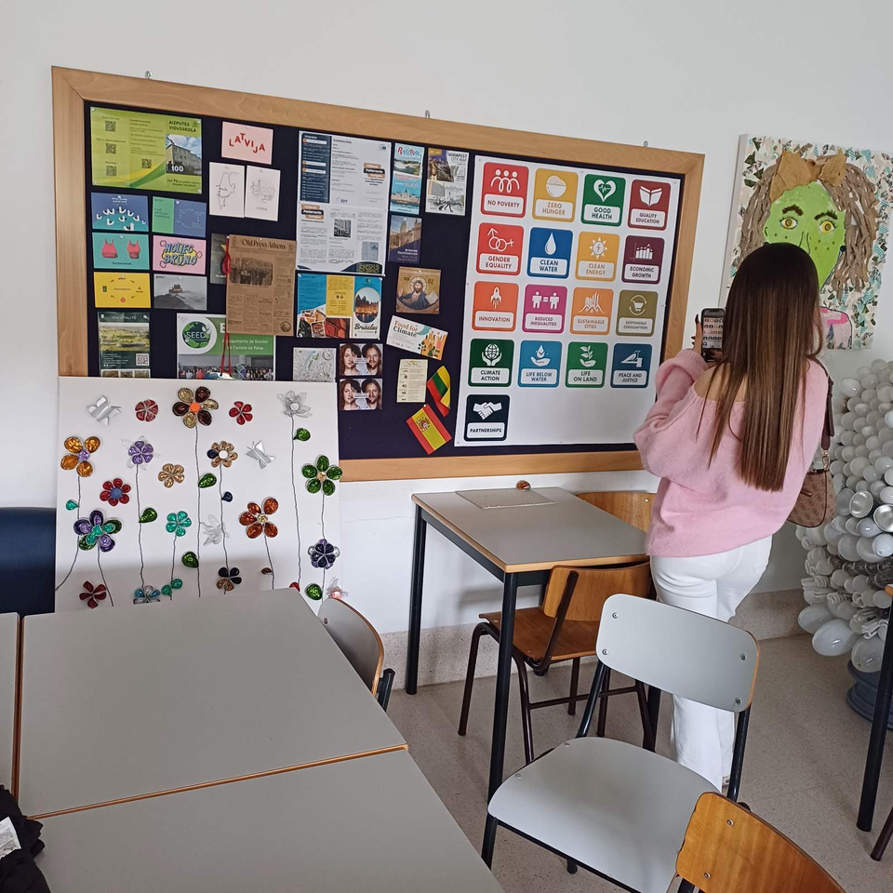
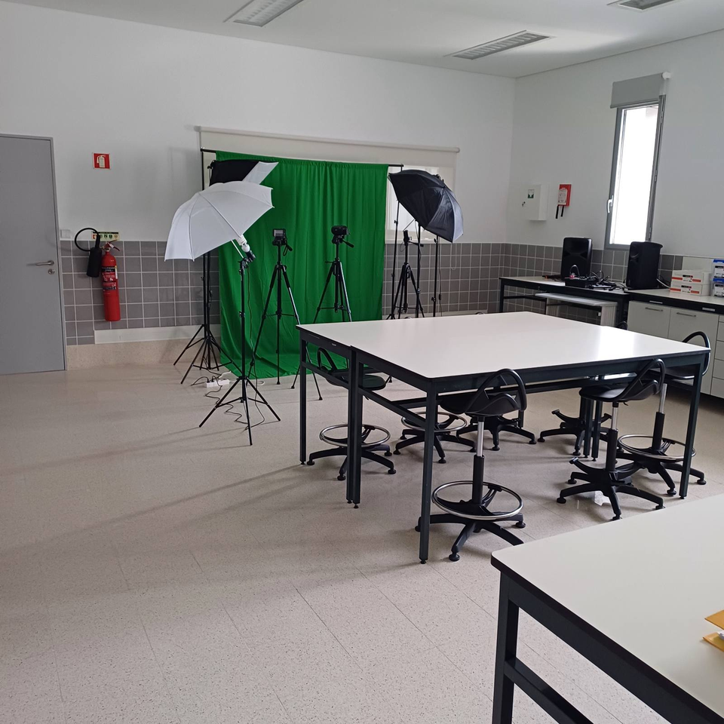
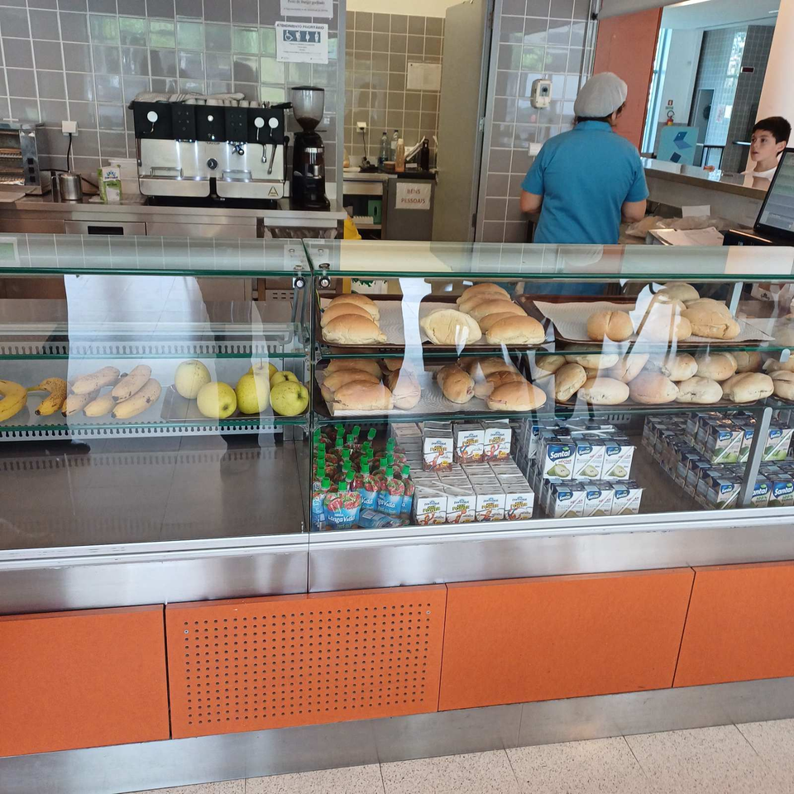
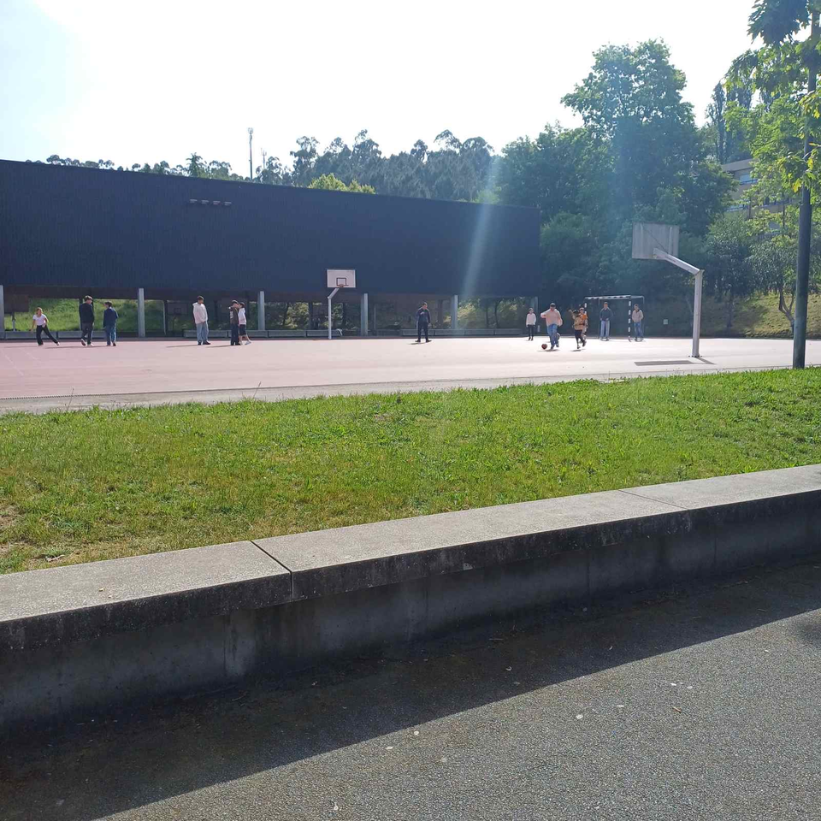
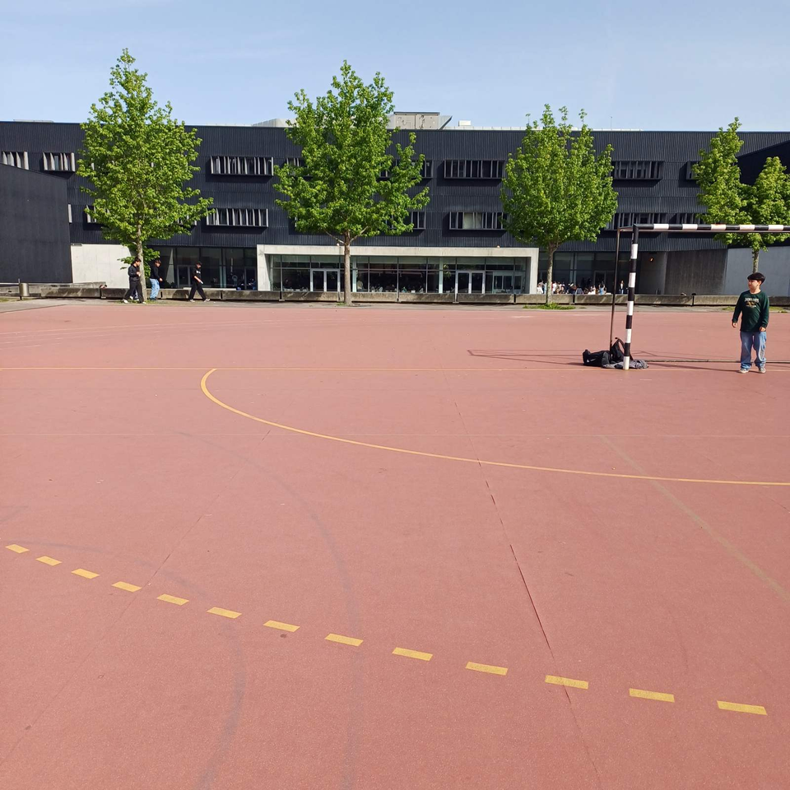
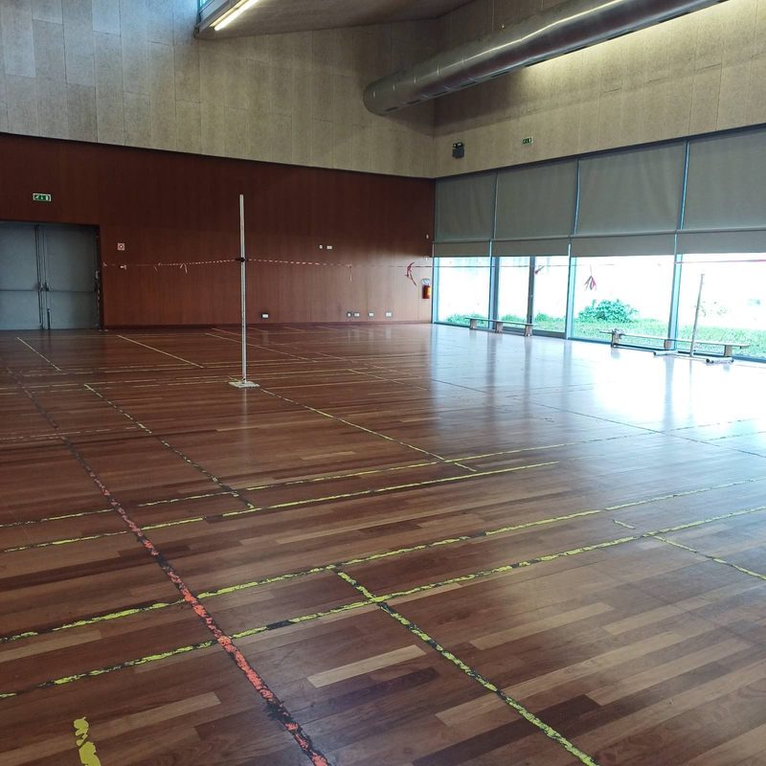

Slide 11



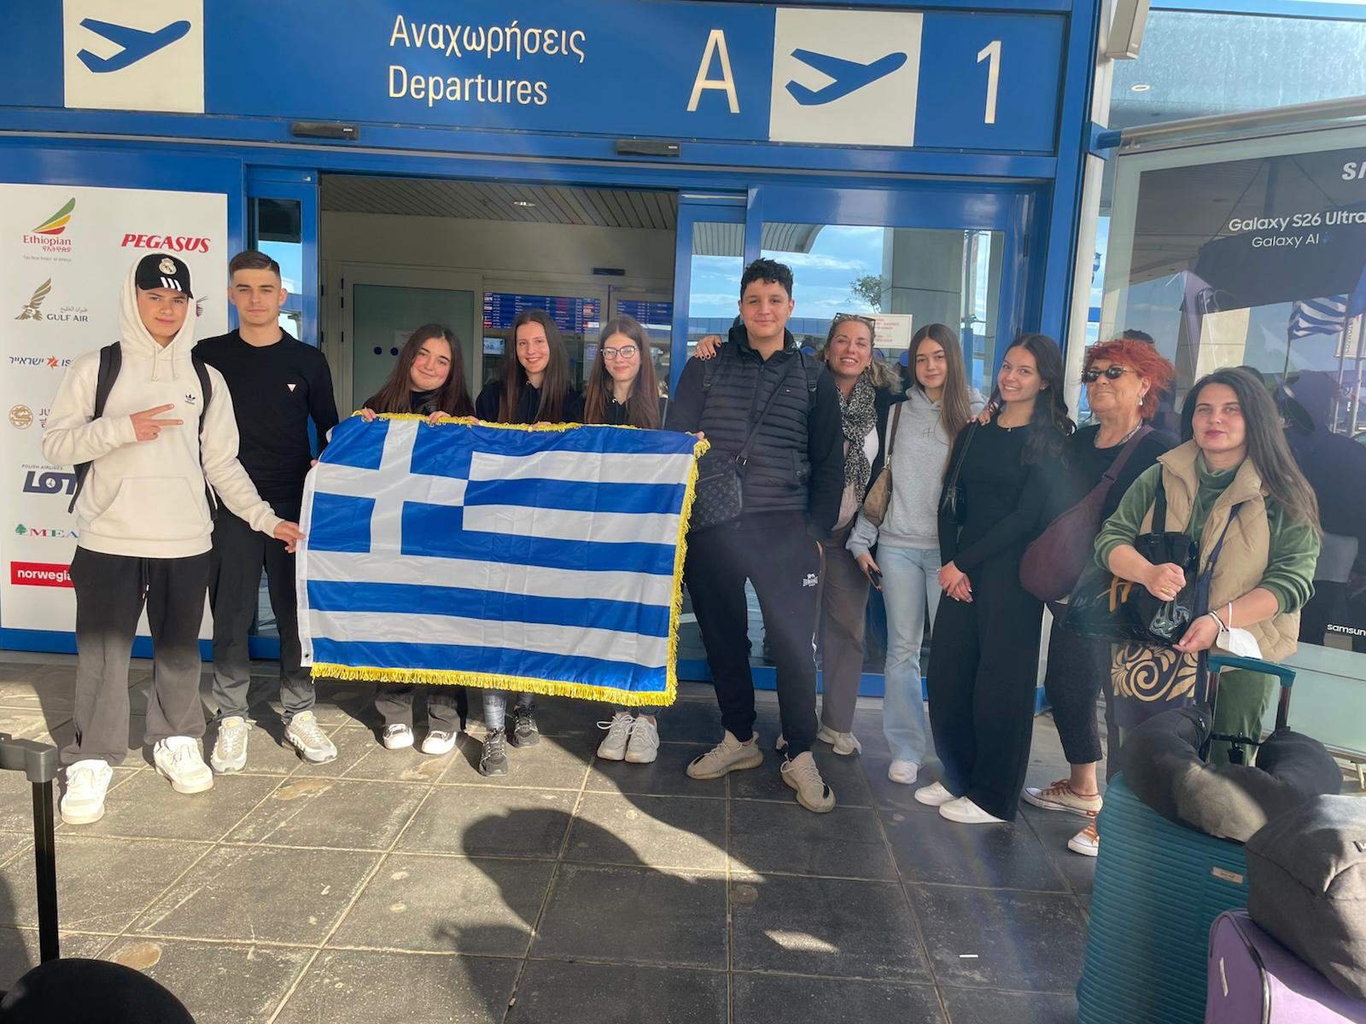
EΠΙΣΚΕΨΗ ΤΟΥ 2ΟΥ ΓΕΛ ΑΡΤΕΜΙΔΑΣ ΣΤΟ CASTELO DE PAIVA
19 - 25 /4 /2026

Slide 12
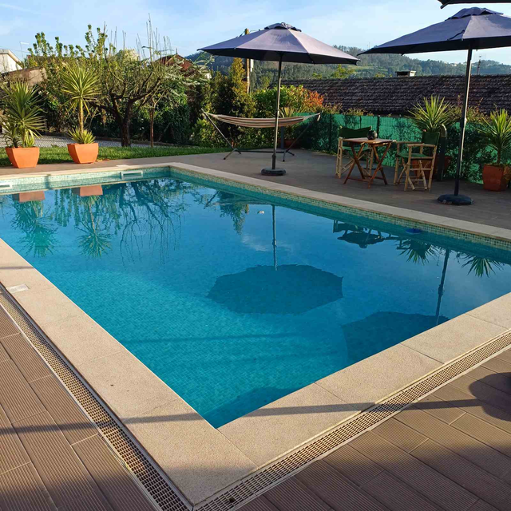
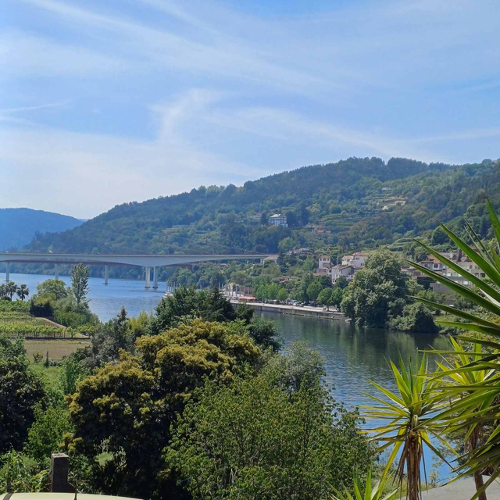
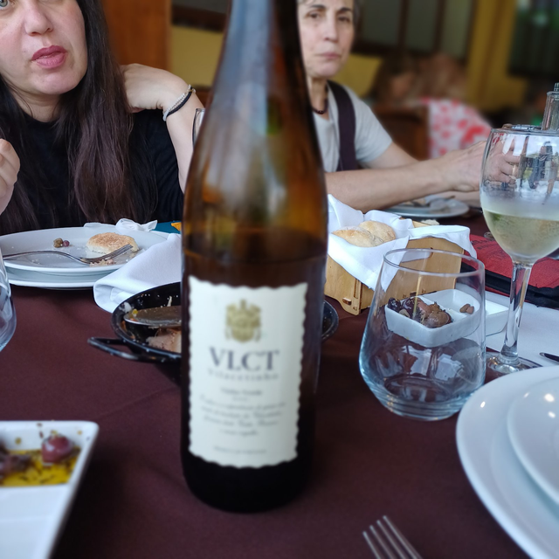
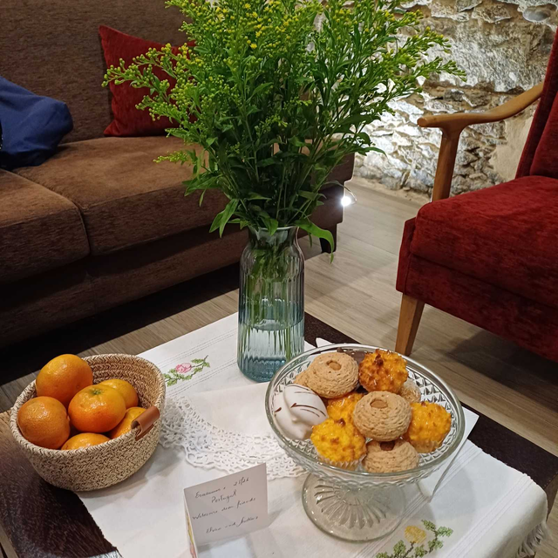
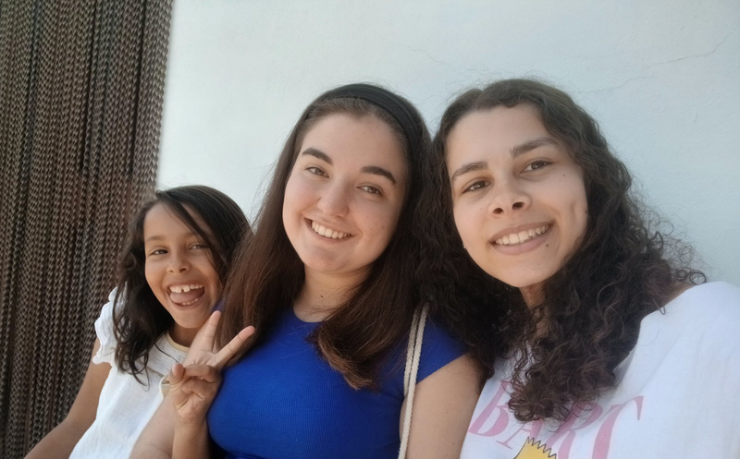
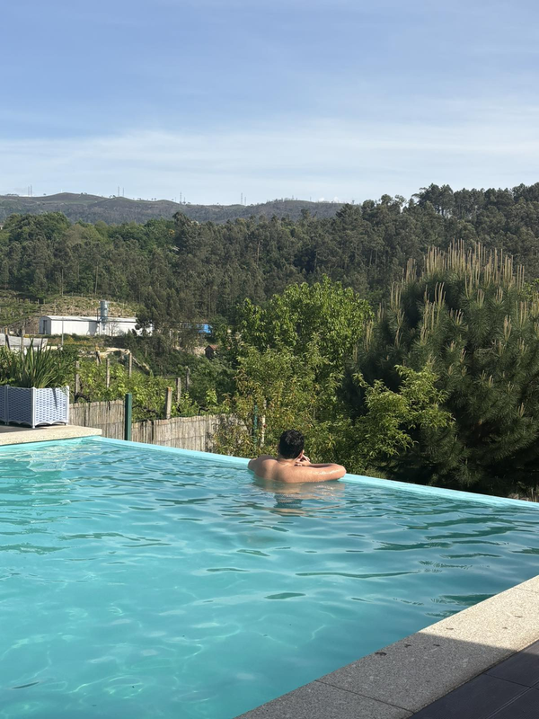
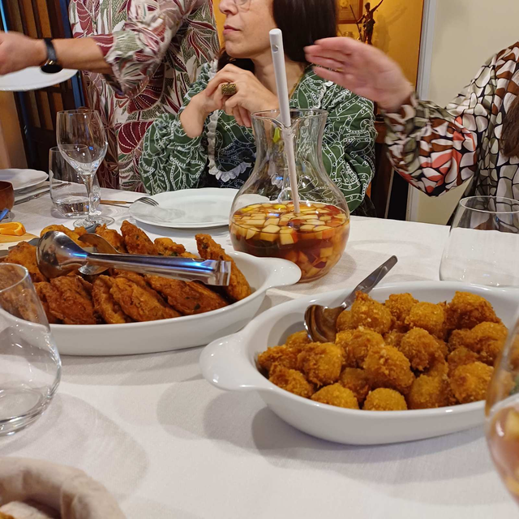
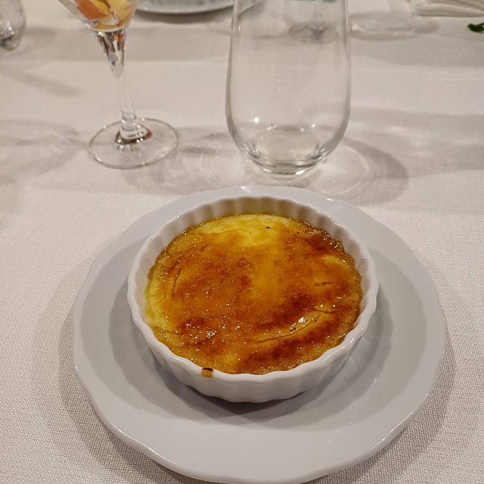
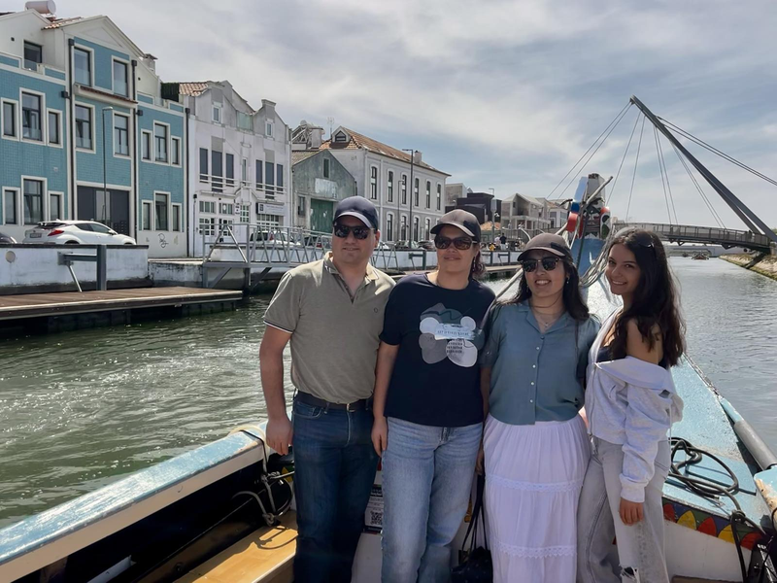
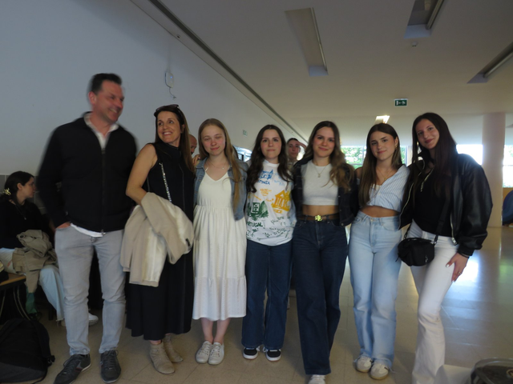
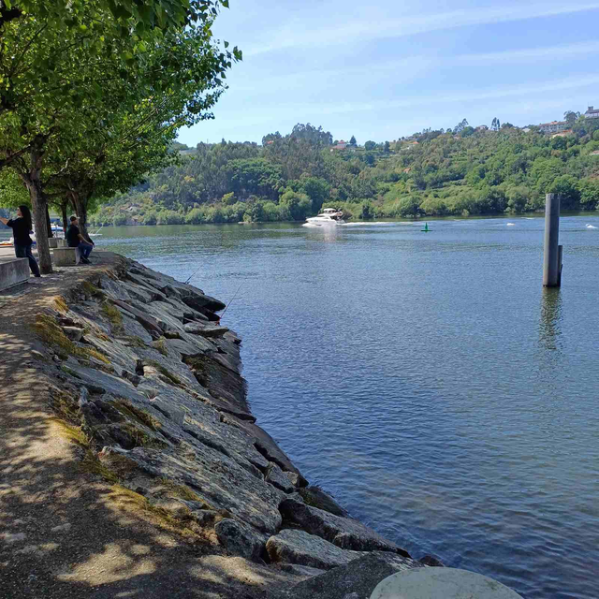
1η μέρα κινητικότητας, Κυριακή 19/ 4 / 2026
Οι Έλληνες μαθητές περνούν τη μέρα τους με τους Πορτογάλους μαθητές και τις οικογένειές τους που τους φιλοξενούν και βιώνουν την αυθεντική Πορτογαλική εμπειρία και φιλοξενία.
Οι συνοδοί εκπαιδευτικοί, βιώνουν επίσης την Πορτογαλική φιλία, συνεργασία και φιλοξενία....

Slide 13
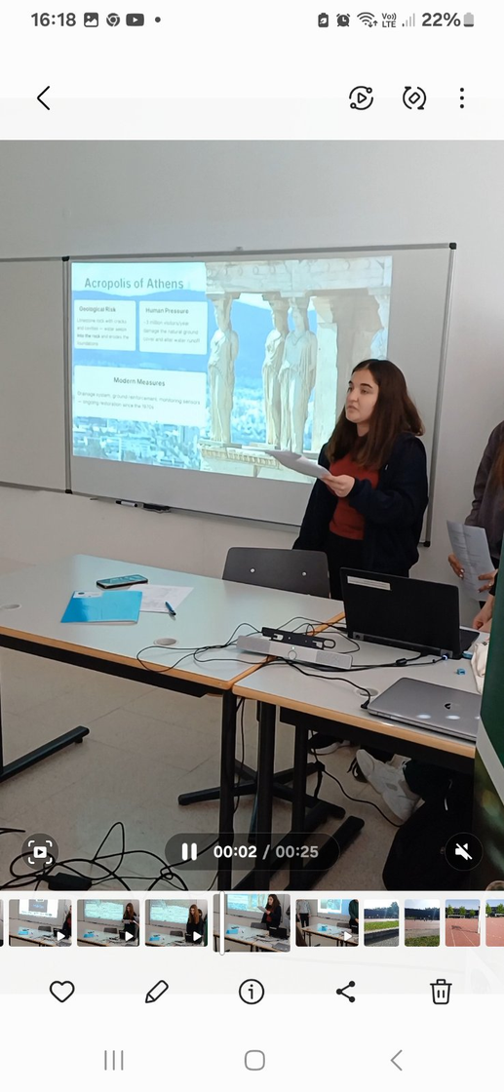
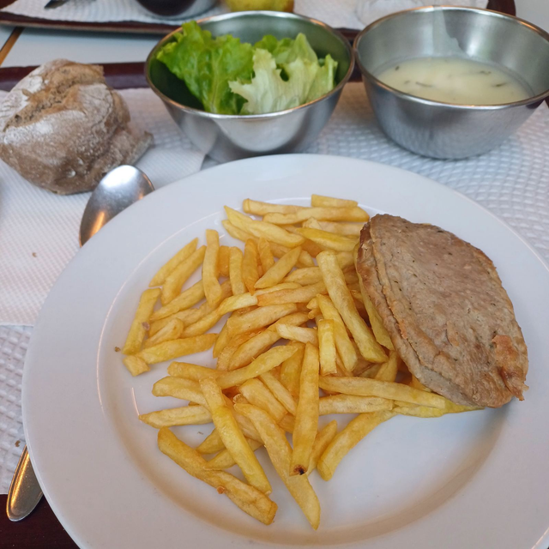





2η μέρα κινητικότητας, Δευτέρα 20 / 4 / 2026
  Ξενάγηση στο σχολείο.
  Παρουσιάσεις των εργασιών των μαθητών και των τριών χωρών.
  Γεύμα στην τραπεζαρία του σχολείου
  Κατασκευή σαπουνιών από ανακυκλωμένα σαπούνια
  Επίσκεψη στο Δημαρχείο και γνωριμία με το Δημοτικό Συμβούλιο της πόλης.
  Επίσκεψη στη Μουσική Ακαδημία της πόλης.

Slide 14








Για το βραδυ της δεύτερης ημέρας, οι ακούραστοι οικοδεσπότες μας μας είχαν μία πολύ μεγάλη έκπληξη... Πόρτο και Fado...

Slide 15




3η μέρα κινητικότητας, Τρίτη 21 / 4 / 2026
  Επίσκεψη στο Πανεπιστήμιο UTAD (Universidade de Trás-os-Montes e Alto Douro), ένα δημόσιο πανεπιστήμιο στη Vila Real που εξειδικεύεται στις αγροτικές επιστήμες, το περιβάλλον και την κτηνιατρική.
  Γεύμα στο εστιατόριο του Πανεπιστημίου
  Πειραματική Οινοποιία
  Δείπνο με κεριά

Slide 16





4η μέρα κινητικότητας, Τετάρτη 22 / 4 / 2026
  Παρακολούθηση τάξης TGPSi (Τεχνικός Διαχείρισης και Προγραμματισμού Πληροφοριακών Συστημάτων).
  Mουσική Παράσταση "Where the three seas sing"
  Γεύμα στην καντίνα του σχολείου
  Paiva Walkways - ξύλινη πεζοπορική διαδρομή κατά μήκος του ποταμού Paiva, στην περιοχή της Arouca Geopark, γνωστή για τη φυσική ομορφιά, τα φαράγγια και τη διάσημη κρεμαστή γέφυρα. .

Slide 17











5η μέρα κινητικότητας, Πέμπτη 23 / 4 / 2026
  Πόρτο
  Παραλία Yellow Rocks.

Slide 18









6η μέρα κινητικότητας, Παρασκευή 24 / 4 / 2026
  Κατασκευή κεριών
  Τελευταίο σχολικό γεύμα
  Αποτίμηση εβδομάδας
  αποχαιρετιστήριο πάρτυ με πλούσιο ψυχαγωγικό και πολιτιστικό πρόγραμμα,
μπουφέ και απονομή πιστοποιητικών συμμετοχής.

Slide 19



7η και τελευταία μέρα κινητικότητας, Σάββατο 25 / 4 / 2026
Αποχωρισμός

Slide 20

ΕΥΧΑΡΙΣΤΟΥΜΕ ΠΟΛΥ!!!

